Slide 1



برنامج دعم التعلمات الأساس
مادة الرياضيات
المستوى
المقاعد
محدودة
4
لبنة ضرب
المسار
2
الحصة 14
نسخة تجريبية خاصة بمؤسسات الريادة
نسخة قيد التطوير

Slide 2




توجيهات لاستعمال العرض
شرائح خاصة بالأستاذ
إرشادات وشروحات يجب على الأستاذ قولها
إيقاف العرض( مناولة /نمذجة/ممارسة في مجموعات أو في ثنائيات)

Slide 3



توجيهات لاستعمال الكراسة
باقي الأنشطة تنجز في المنزل
أنشطة تنجز في القسم كما هي معروضة على الشرائح

Slide 4


أهداف الحصة
في نهاية الحصة سيكون التلاميذ قادرين على:
قراءة وكتابة وتفكيك الأعداد من 0 إلى 9999
وضع وانجاز عمليات ضرب في الأعداد من 0 إلى 99
حل مسائل بسيطة باستخدام استراتيجية الأسئلة الأربعة

Slide 5




الإعداد المادي للأستاذ(ة)
المذكرة اليومية
عدة المناولة
العرض الرقمي

Slide 6

هيكلة الحصة
خاص بالمدرس
حساب ذهني
1
دقـائق
10
جدول الضرب (توليف)
الأعداد
2
دقيقة
15
قراءة وكتابة وتفكيك الأعداد من 0 إلى 9999
العمليات وحل المسائل
3
دقيقة
25
نشاط وضع وإنجاز عملية الضرب
الاستئناس باستراتيجية الأسئلة الأربعة لحل مسألة
عمل فردي على الكراسة
4
دقيقة
10
الإنجاز/التصحيح
لعبة
5
دقائق
5
البطاقات المقلوبة (التدرب على الضرب)

Slide 7







أيقونات توجيهية
هذا النشاط مرتبط بتوظيف الألواح.
المناولة والألعاب
العمل الجماعي/نمذجة
العمل الثنائي
عمل فردي على الكراسة
أصغي إلى أستاذي وألاحظ ما يفعله.
أُحَضِّرُ لوازمي المدرسية قبل بداية الدرس.
العمل في مجموعات صغرى

Slide 8

ألعاب | عمليات وحل المسائل | الأعداد | نشاط اعتيادي | افتتاح الحصة
مرحبا بكم أعزائي سنبدأ حصة اليوم، انتبهوا جيدا
مرحبا بكم أبنائي الأعزاء

Slide 9



ألعاب | عمليات وحل المسائل | الأعداد | نشاط اعتيادي | افتتاح الحصة
أبنائي الأعزاء، ضعوا اللوحة والقلم والكراسة في القمطر، ستحتاجونها في هذه الحصة.
دفتر البحث
كراسة
قلم الرصاص
لوحة

Slide 10
ألعاب | عمليات وحل المسائل | الأعداد | نشاط اعتيادي | افتتاح الحصة
سنتدرب طيلة هذا الأسبوع على الاستعمال الجيد للوحة، انتبهوا جيدا.
أَجْلِسُ بِشَكْلٍ صَحيحٍ في مَكاني كَما يُوَضِّحُهُ أُسْتاذي؛
أَسْتَمِعُ بِإِمْعانٍ لِتَعْليماتِ أُسْتاذي وَشَرْحِهِ؛
أَطْلُبُ الْإِذْنَ مِنْ أُسْتاذي قَبْلَ تَقْديمِ الْجَوابِ، وَعِنْدَ طَرْحِ السُّؤالِ، وَعِنْدَ الْخُروجِ إِلى الْمِرْحاضِ؛
أصغي وأنتبه إلى أستاذي (تي)
أَنْصَحُ صَديقي الَّذي لا يَلْتَزِمُ بِهَذِهِ الشُّروطِ، لِكَيْ يَلْتَزِمُ بِها.
سيفوز التلاميذ الذين يلتزمون بهذه السلوكات بنجمة التميز

Slide 11
نشاط اعتيادي
توليف
5 دقائق

Slide 12
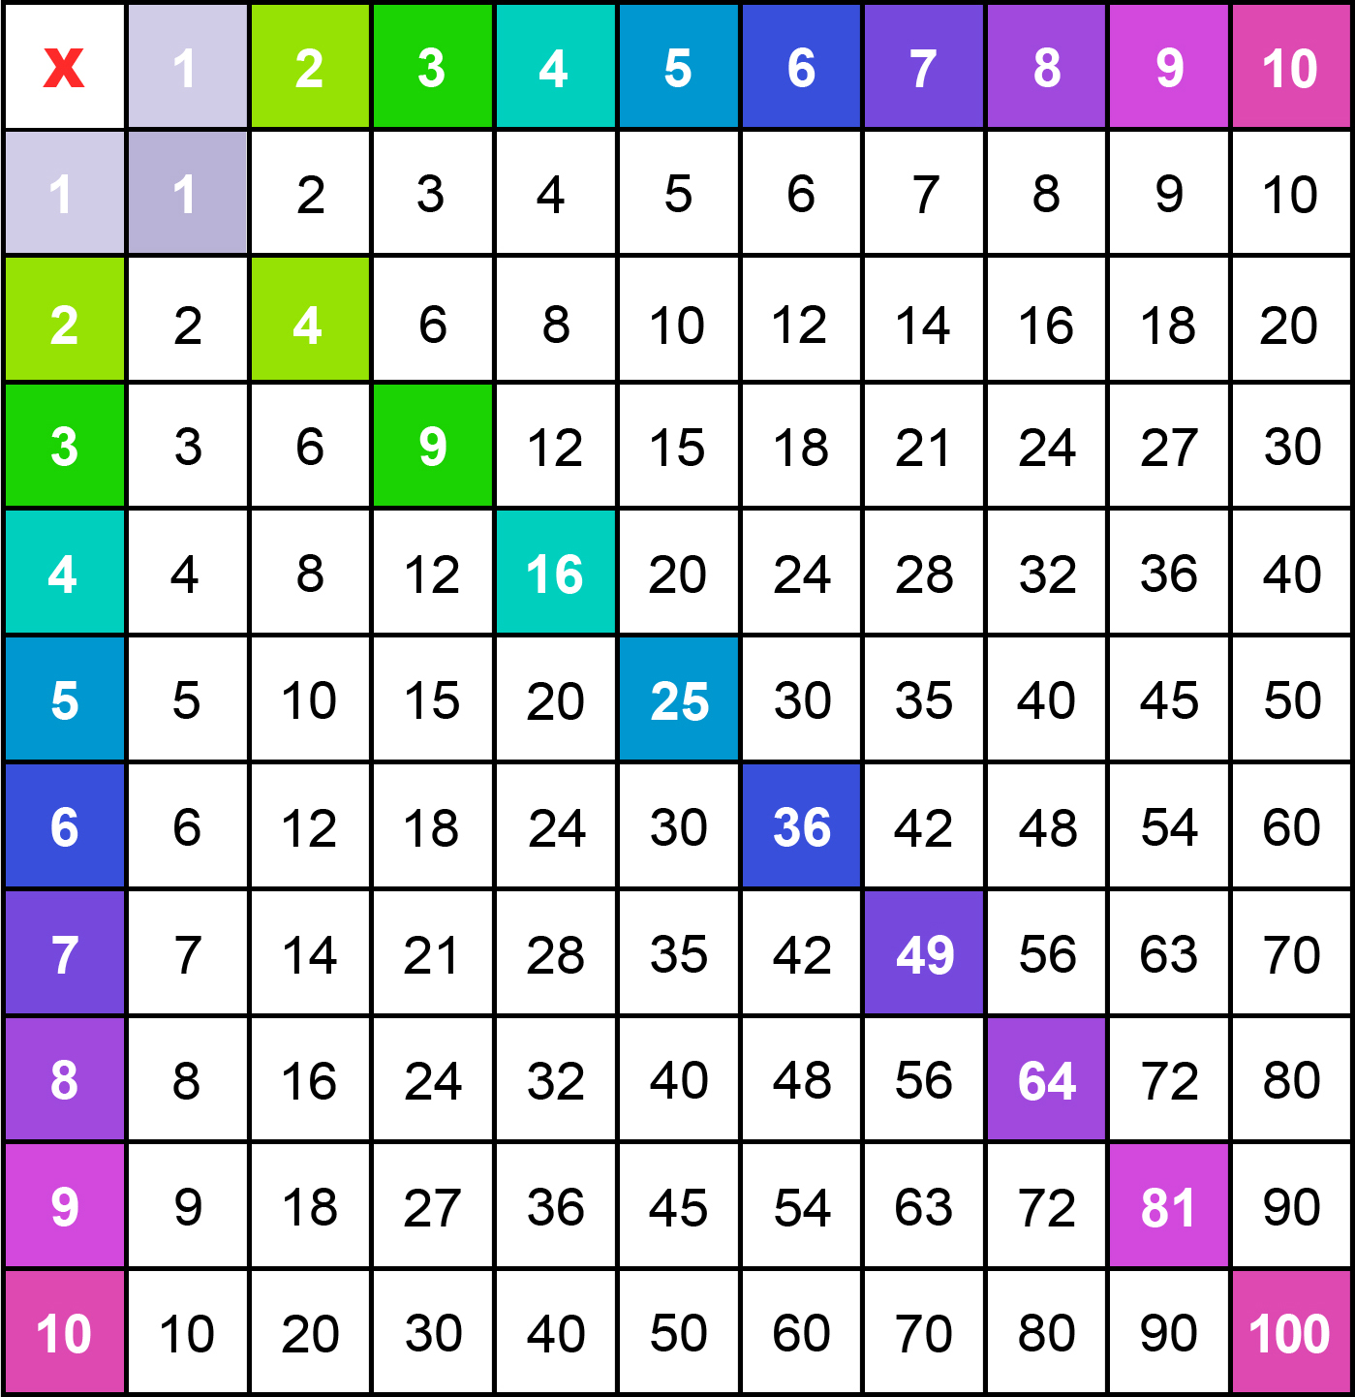
ألعاب | عمليات وحل المسائل | الأعداد | نشاط اعتيادي | افتتاح الحصة
  سنواصل لعبة تحدي الضرب
  أقول /تشير
  أشير/ تقول
السيناريو الأول
يطلب الأستاذ من المتعلمين تشكيل ثنائيات؛
يطلب الأستاذ من الثنائية الأولى الاقتراب من جدول الضرب؛
يقول أحد المتعلمين عملية ضرب؛
يبحث المتعلم الأخر على الجداء على الجدول
السيناريو الثاني
يطلب الأستاذ من المتعلمين تشكيل ثنائيات؛
يطلب الأستاذ من الثنائية الأولى الاقتراب من جدول الضرب؛
يشير أحد المتعلمين إلى جداء (ناتج) على الجدول؛
يبحث المتعلم الأخر عن الحلول الممكنة.

Slide 13
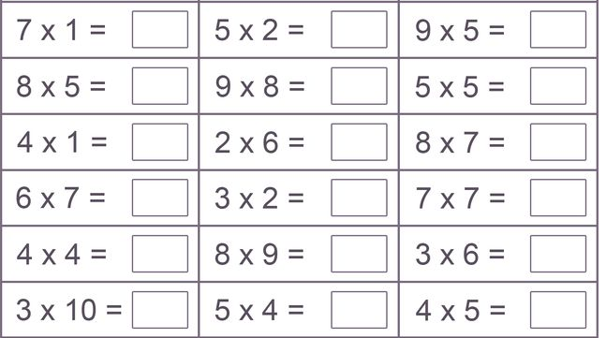
ألعاب | عمليات وحل المسائل | الأعداد | نشاط اعتيادي | افتتاح الحصة
  على دفاتر البحث أحسبوا بسرعة. (تحدي الضرب)
  تصحيح تفاعلي

Slide 14
نشاط الأعداد
قراءة وكتابة وتفكيك الأعداد من 0 إلى 9999
5 دقائق

Slide 15

ألعاب | عمليات وحل المسائل | الأعداد | نشاط اعتيادي | افتتاح الحصة
  سندرب على كتابة الأعداد من 0 إلى 9999 كتابة ضربية
نمذجة التعرف على الاعداد بالخشيبات والحزم
بشكل جماعي يتدرب المتعلمون على كتابة الأعداد من 0 إلى 9999 كتابة ضربية

Slide 16
ألعاب | عمليات وحل المسائل | الأعداد | نشاط اعتيادي | افتتاح الحصة
  تابعوا معي سأقرأ لوحة تفكيك الأعداد. استمعوا جيدا ولا ترددوا.
  بعدها ينتدب الأستاذ مجموعة من المتعلمين للقراءة
  ينوع الأستاذ طرق قراءة اللوحة
1000 | 100 | 10 | 1
2000 | 200 | 20 | 2
3000 | 300 | 30 | 3
4000 | 400 | 40 | 4
5000 | 500 | 50 | 5
6000 | 600 | 60 | 6
7000 | 700 | 70 | 7
8000 | 800 | 80 | 8
9000 | 900 | 90 | 9

Slide 17
ألعاب | عمليات وحل المسائل | الأعداد | نشاط اعتيادي | افتتاح الحصة
  من يقرأ العدد الموافق للبطاقات الملونة.
1000 | 100 | 10 | 1
2000 | 200 | 20 | 2
3000 | 300 | 30 | 3
4000 | 400 | 40 | 4
5000 | 500 | 50 | 5
6000 | 600 | 60 | 6
7000 | 700 | 70 | 7
8000 | 800 | 80 | 8
9000 | 900 | 90 | 9

Slide 18

ألعاب | عمليات وحل المسائل | الأعداد | نشاط اعتيادي | افتتاح الحصة
  نعم جيد.
  5746
5764

Slide 19




ألعاب | عمليات وحل المسائل | الأعداد | نشاط اعتيادي | افتتاح الحصة
  لاحظوا جيدا سنمثل العدد بالنقود
  5746
5764

Slide 20
ألعاب | عمليات وحل المسائل | الأعداد | نشاط اعتيادي | افتتاح الحصة
  كم عدد الألف في العدد
  نعم 5 آلاف
  نكتب 5X1000
5X1000

Slide 21
ألعاب | عمليات وحل المسائل | الأعداد | نشاط اعتيادي | افتتاح الحصة
  كم عدد المئات في العدد
  نعم 7 مئات
  نكتب 7X100
7X100

Slide 22
ألعاب | عمليات وحل المسائل | الأعداد | نشاط اعتيادي | افتتاح الحصة
  كم عدد العشرات في العدد
  نعم 6 عشرات
  نكتب 6X10
6X10

Slide 23
ألعاب | عمليات وحل المسائل | الأعداد | نشاط اعتيادي | افتتاح الحصة
  كم عدد الوحدات في العدد
  نعم 4 وحدات
  نكتب 4X1
4X1

Slide 24
ألعاب | عمليات وحل المسائل | الأعداد | نشاط اعتيادي | افتتاح الحصة
  إذن نكتب العدد 5764 كتابة ضربية على الشكل التالي:
  5 آلاف و7 مئات و6 عشرات و4 وحدات
5X1000 + 7X100 + 6X10 + 4X1

Slide 25
ألعاب | عمليات وحل المسائل | الأعداد | نشاط اعتيادي | افتتاح الحصة
  على ألواحكم أكتبوا العدد كتابة ضربــية
8359

Slide 26
ألعاب | عمليات وحل المسائل | الأعداد | نشاط اعتيادي | افتتاح الحصة
  التصحيح
8X1000 + 3X100 + 5X10 + 9X1

Slide 27
عمليات وحل المسائل
وضع وإنجاز عملية ضرب
15 دقيقة

Slide 28
ألعاب | عمليات وحل المسائل | الأعداد | نشاط اعتيادي | افتتاح الحصة
  خذوا دفاتركم ستقومون بوضع وإنجاز عمليات ضرب.

Slide 29
ألعاب | عمليات وحل المسائل | الأعداد | نشاط اعتيادي | افتتاح الحصة
  تحدي عمليات الضرب (يضع وينجز المتعلمون العمليات بسرعة)
  يشغل الأستاذ الموقت ويحدد بطل التحدي
  تصحيح جماعي تفاعلي
67X8
58X9
47X8
77X6
66X5
89X7

Slide 30
عمليات وحل المسائل
التدرب على حل مسائل باستعمال استراتيجية الأسئلة الأربعة
10 دقائق

Slide 31
ألعاب | عمليات وحل المسائل | الأعداد | نشاط اعتيادي | افتتاح الحصة
  تابعوا معي سأقرأ المسألة
  تعرض المسألة على المسلاط العاكس ويقرأها الأستاذ قراءة واضحة ومتأنية.
حضر مباراة نهائي كرة القدم 2657 متفرجا. غادر منهم 1578 متفرجا بين الشوطين. كم عدد المتفرجين الذين بقوا في الملعب؟

Slide 32

ألعاب | عمليات وحل المسائل | الأعداد | نشاط اعتيادي | افتتاح الحصة
  أغمضوا أعينكم وحاولوا تخيل المسألة.
  يقرا الأستاذ المسألة و يطرح سلسلة من الأسئلة لمساعدة المتعلمين على فهم المسألة والتعرف على العملية المناسبة.

Slide 33

ألعاب | عمليات وحل المسائل | الأعداد | نشاط اعتيادي | افتتاح الحصة
  الآن تابعوا معي سنتعرف على كيفية حل المسالة باستخدام استراتيجية الأسئلة الأربعة.
  سنحاول أولا استخراج المعلومات الواردة في المسألة.
السؤال
حضر مباراة نهائي كرة القدم 2657 متفرجا. غادر منهم 1578 متفرجا بين الشوطين. كم عدد المتفرجين الذين بقوا في الملعب؟
1- ما المعلومات الواردة في المسألة؟

Slide 34
ألعاب | عمليات وحل المسائل | الأعداد | نشاط اعتيادي | افتتاح الحصة
  يوجه الأستاذ المتعلمين لاستخراج المعلومات الواردة في المسألة.
الحل
حضر مباراة نهائي كرة القدم 2657 متفرجا. غادر منهم 1578 متفرجا بين الشوطين. كم عدد المتفرجين الذين بقوا في الملعب؟
المعلومات الواردة في المسألة
حضر المباراة 2657 متفرجا.
غادر المباراة متفرجا 1578 بين الشوطين.

Slide 35
ألعاب | عمليات وحل المسائل | الأعداد | نشاط اعتيادي | افتتاح الحصة
  بعد التعرف على المعلومات الواردة في المسألة سنحاول أن نحدد ما المطلوب منا في هذه المسألة.
السؤال
حضر مباراة نهائي كرة القدم 2657 متفرجا. غادر منهم 1578 متفرجا بين الشوطين. كم عدد المتفرجين الذين بقوا في الملعب؟
2- ما المطلوب مني؟

Slide 36
ألعاب | عمليات وحل المسائل | الأعداد | نشاط اعتيادي | افتتاح الحصة
  يتفاعل الأستاذ مع المتعلمين لتحديد المطلوب.
الحل
حضر مباراة نهائي كرة القدم 2657 متفرجا. غادر منهم 1578 متفرجا بين الشوطين. كم عدد المتفرجين الذين بقوا في الملعب؟
المطلوب هو:
البحث عن عدد المتفرجين الذين بقوا في الملعب.

Slide 37
ألعاب | عمليات وحل المسائل | الأعداد | نشاط اعتيادي | افتتاح الحصة
  في المرحلة الأخيرة سنحدد ماذا علينا أن نفعل بالضبط لإيجاد المطلوب.
السؤال
حضر مباراة نهائي كرة القدم 2657 متفرجا. غادر منهم 1578 متفرجا بين الشوطين. كم عدد المتفرجين الذين بقوا في الملعب؟
3- ماذا علينا أن نفعل؟ ولماذا؟

Slide 38
ألعاب | عمليات وحل المسائل | الأعداد | نشاط اعتيادي | افتتاح الحصة
  الجواب
الحل
حضر مباراة نهائي كرة القدم 2657 متفرجا. غادر منهم 1578 متفرجا بين الشوطين. كم عدد المتفرجين الذين بقوا في الملعب؟
مجموع عدد المتفرجين.
عدد المتفرجين الذين غادروا.
عدد المتفرجين الذين بقوا.
لإيجاد المطلوب عليّ أن أقوم بعملية الطرح.

Slide 39
ألعاب | عمليات وحل المسائل | الأعداد | نشاط اعتيادي | افتتاح الحصة
  لاحظوا جيدا لماذا سنجري عملية الطرح لإيجاد حل المسألة.
مجموع عدد المتفرجين
عدد المتفرجين الذين غادروا
عدد المتفرجين الذين بقوا

Slide 40
ألعاب | عمليات وحل المسائل | الأعداد | نشاط اعتيادي | افتتاح الحصة
  نعم سنقوم بطرح عدد المغادرين من مجموع المتفرجين
2657
1578
؟

Slide 41
ألعاب | عمليات وحل المسائل | الأعداد | نشاط اعتيادي | افتتاح الحصة
  حل المسألة.
كم عدد المتفرجين الذين بقوا في الملعب؟
حضر مباراة نهائي كرة القدم 2657 متفرجا. غادر منهم 1578 متفرجا بين الشوطين. كم عدد المتفرجين الذين بقوا في الملعب؟
عدد المتفرجين الذين بقوا:
2657 - 1578 = 1079
متفرجا.

Slide 42
عمل فردي على الكراسة
تمارين على الكراسة
10 دقائق

Slide 43
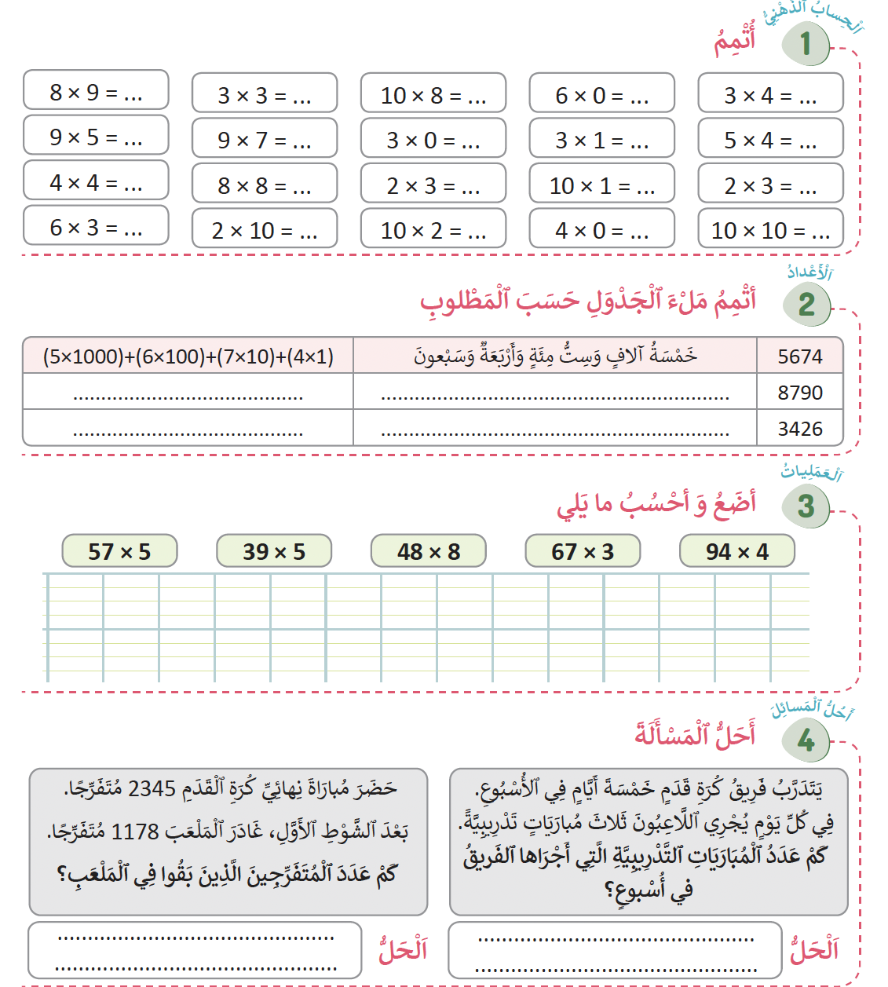
ألعاب | عمليات وحل المسائل | الأعداد | نشاط اعتيادي | افتتاح الحصة
  خدوا كراساتكم ،أنجزوا التمرين رقم 1 الصفحة 45

Slide 44
ألعاب | عمليات وحل المسائل | الأعداد | نشاط اعتيادي | افتتاح الحصة
  التصحيح
72
9
45
63
16
64
18
20

Slide 45
ألعاب | عمليات وحل المسائل | الأعداد | نشاط اعتيادي | افتتاح الحصة
  انجزوا التمرين رقم 2 الصفحة 45

Slide 46
ألعاب | عمليات وحل المسائل | الأعداد | نشاط اعتيادي | افتتاح الحصة
  التصحيح
8X1000 + 7X100 + 9X10
ثمانية آلاف وسبع مئة وتسعون
3X1000 + 4X100 + 2X10 + 6X1
ثلاثة آلاف وأربع مئة وستة وعشرون

Slide 47
ألعاب | عمليات وحل المسائل | الأعداد | نشاط اعتيادي | افتتاح الحصة
  أنجزوا التمرين رقم 3 الصفحة 45

Slide 48
ألعاب | عمليات وحل المسائل | الأعداد | نشاط اعتيادي | افتتاح الحصة
  التصحيح.
5 7
3 9
5
5
2 8 5
1 9 5

Slide 49



ألعاب | عمليات وحل المسائل | الأعداد | نشاط اعتيادي | افتتاح الحصة
  يطلب الأستاذ من المتعلمين البحث عن حل المسألة في المنزل مع تسجيل خطوات الحل على دفتر البحث
  التمرين رقم 4 صفحة 45
انجزوا المسألة في منازلكم؛
استعينوا بخطوات الأسئلة الأربعة للحل.
دونوا خطوات الحل على دفاتر البحث؛

Slide 50
لعبة: البطاقات المقلوبة
التدرب على الضرب
5 دقائق

Slide 51
ألعاب | عمليات وحل المسائل | الأعداد | نشاط اعتيادي | افتتاح الحصة
  الآن سنلعب لعبة البطاقات المقلوبة
  تثبيت جداول الضرب
ٍٍ
لعبة البطاقات المقلوبة
الألعاب
سيرورة الإنجاز
تنظيم وإعداد الفضاء؛ تحضير المعينات الديداكتيكية؛ جذب انتباه المتعلمين؛ التصريح بأهداف النشاط. | التهيئة
1) النمذجة
بطاقة مكتوب عليها فقط العملية (مثلاً: 6 × 7).
بطاقة أخرى مكتوب عليها الناتج (42).
نفس الحجم والتصميم حتى لا يُكشف الفرق من الخلف.
يعد الأستاذ البطاقات أو يطبعها حسب النموذج على الشريحة
ممارسة مستقلة في ثنائيات:
  بنفس الطريقة تلعب كل ثنائية لعبة البطاقات المقلوبة.
  تعين كل مجموعة ميسرا لتيسير أطوار اللعبة.
  يتنقل الأستاذ بين المجموعات ويقدم الدعم حسب الحاجة.

Slide 52
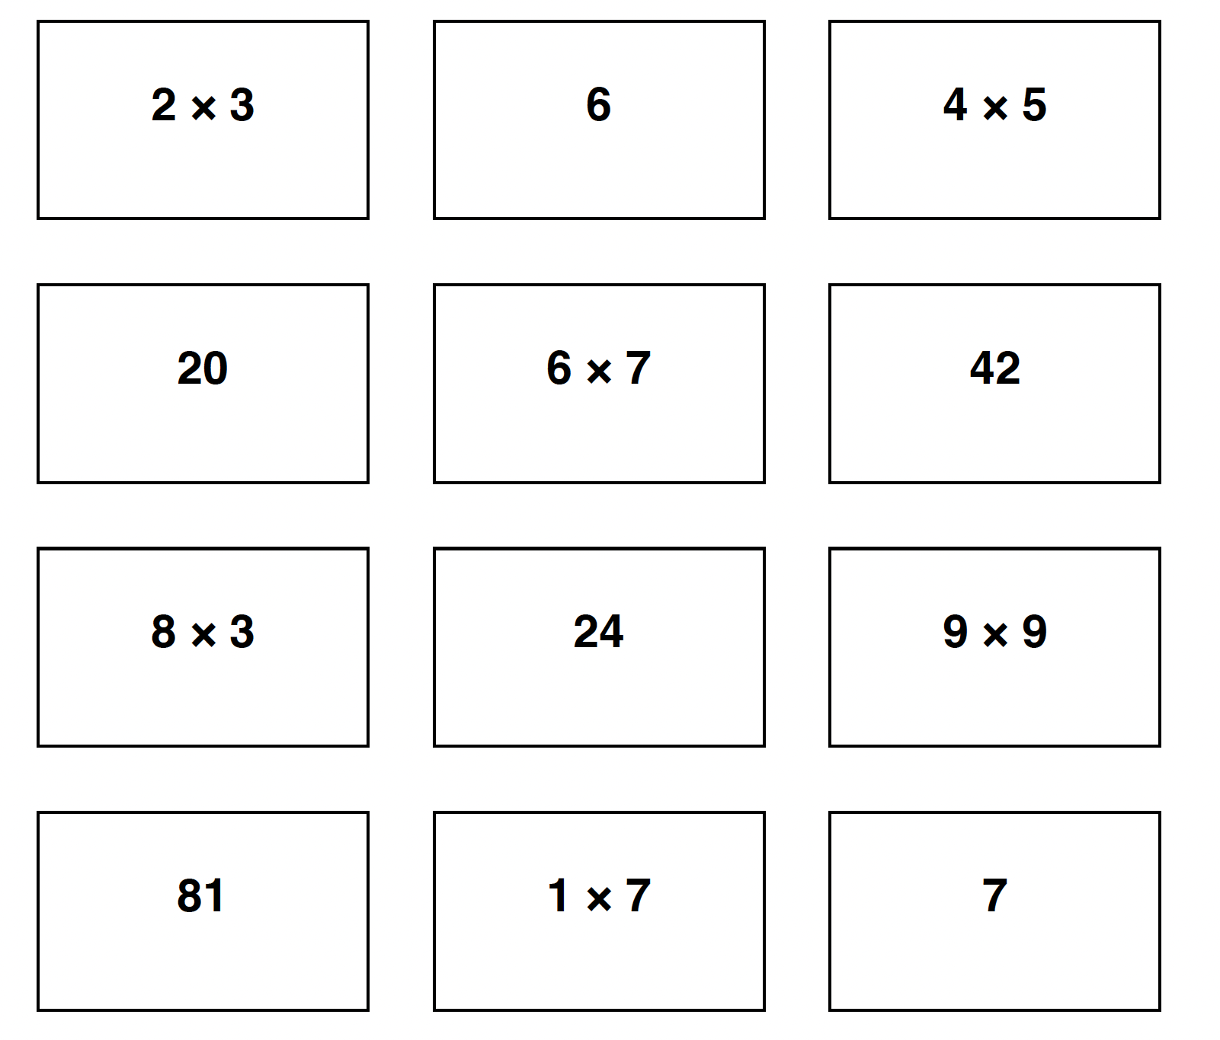
ألعاب | عمليات وحل المسائل | الأعداد | نشاط اعتيادي | افتتاح الحصة
  الآن سنلعب لعبة البطاقات المقلوبة
  تثبيت جداول الضرب
ٍٍ
نموذج بطاقات للاستعمال (يمكن للأستاذ في كل حصة اعتماد بطاقات جديدة)
الألعاب
8 X 9
6X6
63
48
7X 9
49
72
7X7
8 X 6
36
9X5
45

Slide 53

الواجبات المنزلية
ينجز المتعلمون ما تبقى من التمارين في منازلهم مع تذكيرهم بأن مراقبة الانجازات ستتم بداية الحصة الموالية

Slide 54


تبصر الحصة
تسجيل الملاحظات حول سير الحصة على المذكرة اليومية؛
تسجيل نسبة التحــــــــــــــــــــــكم التقديرية من أهـــــــــداف الحصة.

